Slide 1

Procedures, Functions e Triggers
Banco de Dados – 4 AVD

Slide 2
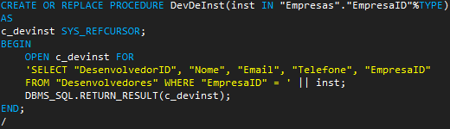
Procedure 1
SCRIPT

Slide 3
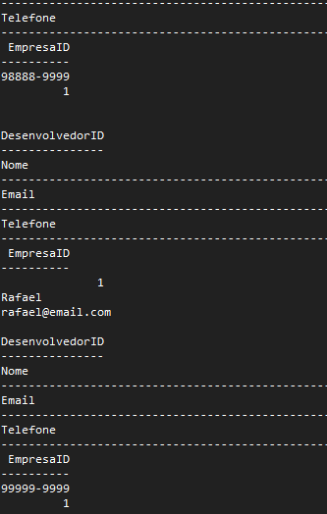
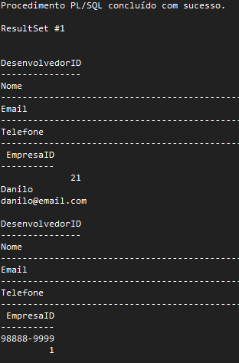
Procedure 1
RESULTADO

Slide 4
Procedure 1
RECURSOS UTILIZADOS:
Cursor Explícito
Parâmetro IN

Slide 5
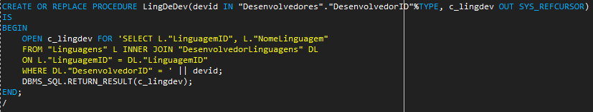

Procedure 2
SCRIPT

Slide 6
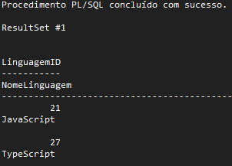
Procedure 2
RESULTADO

Slide 7
Procedure 2
RECURSOS UTILIZADOS:
Parâmetros IN e OUT

Slide 8
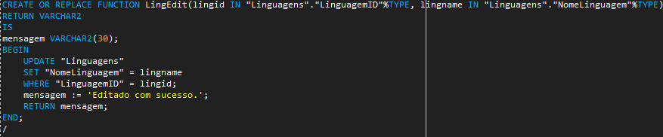
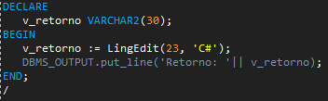
Function 1
SCRIPT

Slide 9
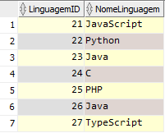
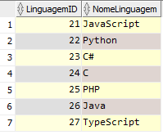
Function 1
RESULTADO
Antes Depois

Slide 10
Function 1
RECURSOS UTILIZADOS:
Parâmetro IN

Slide 11
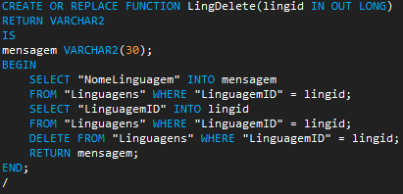
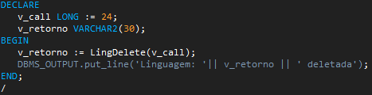
Function 2
SCRIPT

Slide 12
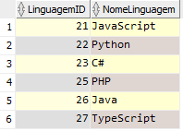
Function 2
RESULTADO
Antes Depois

Slide 13
Function 2
RECURSOS UTILIZADOS:
Parâmetro IN OUT

Slide 14
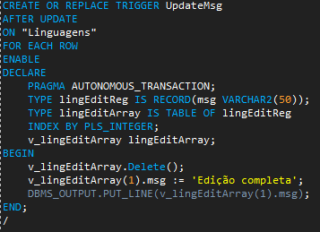
Trigger 1
SCRIPT

Slide 15

Trigger 1
RESULTADO

Slide 16
Trigger 1
RECURSOS UTILIZADOS:
Registro
Array Associativo

Slide 17
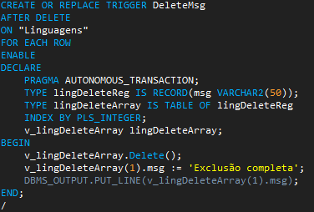
Trigger 2
SCRIPT

Slide 18

Trigger 2
RESULTADO

Slide 19
Trigger 2
RECURSOS UTILIZADOS:
Registro
Array Associativo

Slide 20
Equipe
Danilo Duarte Ribeiro
Rafael Couto Silva
Thalys Ferreira Correia
PROFESSOR: Rosenclever Lopes Gazoni

